Slide 1
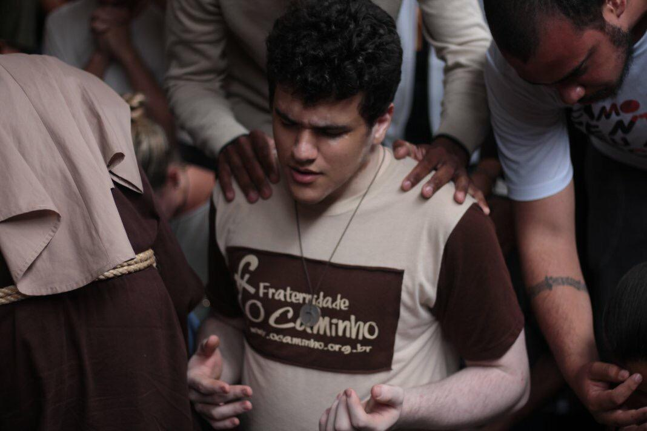
INTERCESSÃO Módulo V – Espírito de Deus, Espírito Humano e o Espírito Maligno
Conteúdo formativo ®

Slide 2
Sumário
1. Espírito Santo
2. Espírito e Psiquismo Humano
3. Espírito Maligno
4. Oração de Exorcismo e Oração de Libertação
Conteúdo formativo ®

Slide 3
1. Espírito Santo
Praticamente nada vamos falar sobre o Espírito de Deus,
porque já temos recebido vários ensinamentos.
Vamos citar apenas que Deus nos fala de várias maneiras:
Pela sua Palavra.
Pela sua Igreja (doutrina, seus ministros).
Pela locução interior.
Pelos fatos e acontecimentos.
Pelas outras pessoas.
Conteúdo formativo ®

Slide 4
2. Espírito e Psiquismo Humano
Erros: Podemos incorrer em dois erros:
1. Abdicar do uso da razão: Isto é, podemos deixar de usar nossos dons naturais que também foram dados por Deus. Há momentos que são para ouvir, talvez aconselhar e depois orar.
Ex.: Mc 9, 20-27 > Não renunciemos o uso da razão, vamos submetê-la ao Espírito Santo, mas usá-la; Santo Agostinho > Confissões > Fé e Razão.
Conteúdo formativo ®

Slide 5
2. Espírito e Psiquismo Humano
2. Esquecer que a fonte donde provém a manifestação pode ser humana: Quando vemos uma pessoa praticar um grande mal (uma perversidade, uma insensatez, etc.), ficamos estarrecidos e achamos que aquela pessoa está possuída. É lógico, o demônio está por trás de todo o mal, ele é a origem do mal. Contudo, a pessoa pode apenas ter sido tentada e ter cedido à tentação. Se a tomarmos por possuída e não lhe oferecer meios para que resista à tentação (confissão, Eucaristia, oração pessoal), não a ajudaremos muito.
Ex.: Podemos ficar procurando a cobra para matar e o veneno nos mata.
Conteúdo formativo ®

Slide 6
2. Espírito e Psiquismo Humano
Formas de adoecer do psiquismo humano:
1. Doenças e Desvios: Demências (lesão, bactéria, pecado muito grave, etc.), psicoses, reações e transtornos neuróticos (gritos, trejeitos, perda momentânea da razão, vomita, faz careta, tem espasmos, contorce as mãos, esbugalha os olhos), retardo mental, transtornos de personalidade (mente, representa bagunça demais, ri, chora, fica com raiva, etc.) transtornos da sexualidade (homoafetividade ou tarado).
2. Causas: Hereditariedade, alterações bioquímicas, traumas físicos e emocionais, problemas sociais, intoxicações e dependências, desconhecidas.
Conteúdo formativo ®

Slide 7
3. Espírito Maligno
É muito difícil a separação entre fenômenos naturais (a doença)
e sobrenaturais (a possessão, por exemplo).
A seguir, apresentaremos alguns tipos de manifestação.
Conteúdo formativo ®

Slide 8
3. Espírito Maligno
Tentação: Quando o diabo nos tenta fazer o que não deve ser feito ou que não façamos o que tem que ser feito. Há uma mentira por trás da sugestão maligna em sua mente. A pessoa cede ou não à sugestão maligna. Ex.: Mt 4, 1-10 > É sempre uma questão de obediência a Deus.
Infestação: Acontece quando o inimigo tenta incomodar, não a pessoa, mas seus objetos e locais onde ela vive. A infestação acontece quando fazemos certas brincadeiras como copos com água energizada, compasso, etc. Os lugares infestados em geral tornam-se lugares de brigas, discussões, perturbações, de sonolência, principalmente quando se reza nestes lugares as pessoas ficam pesadas e sonolentas, falta paz.
Conteúdo formativo ®

Slide 9
3. Espírito Maligno
Opressão: O diabo como bom lutador achando o ponto fraco da minha personalidade dirige seu ataque nesta direção: poderia ser o poder, a ambição, o ciúme, apego ao dinheiro, sexo, sensualidade, etc. Cada um de nós tem um ou mais ponto fraco na sua natureza. É bom lembrarmos de tudo isso, especialmente quando procuramos o amparo no Sacramento da Reconciliação, pois a graça deste sacramento, de fato, não consiste somente no perdão do pecado, mas também na cura e libertação. Às vezes está no ambiente. A pessoa se sente amarrada, asfixiada, como se tivesse um peso sobre ela, incapaz de reagir. Há sintomas fisiológicos: dor de cabeça, estômago, etc.
Conteúdo formativo ®

Slide 10
3. Espírito Maligno
Amarração: Antigo mal olhado ou olho do diabo que desperta inveja. Olhar para alguém ou coisa com o olho do diabo. Produz graves consequências: destruição, despeito, pragas, desejos de prejudicar e destruir; amarrar-se ao demônio, ser sócio do destruidor, permitir através do desejo ou da invocação que o demônio a use. Pessoa ciumenta, possessiva, está com mal olhado. O demônio se serve da minha energia negativa.
Conteúdo formativo ®

Slide 11
3. Espírito Maligno
Vexação: A vexação trata-se de outros distúrbios que não é possessão. Ex.: a mulher encurvada (Lc 13, 10-17); o cego e mudo (Mt 12, 22) curados por Jesus, não havia possessão, mas uma presença de um demônio que causava aquele distúrbio físico. Esses distúrbios acontecem muito nas doenças inexplicáveis, nos afetos, nos trabalhos (desgraças em cadeias que chegam de improviso). O vexado é uma pessoa sufocada, amarrada, fracassada, humilhada. Destrói a saúde, o ânimo. A vexação provoca distúrbios acompanhados de atos ou palavras. Fazer algo e se arrepender em cinco minutos. A vexação trás revolta, mágoa. Até uma pessoa carregada de ódio, vingança vexa o outro.
Conteúdo formativo ®

Slide 12
3. Espírito Maligno
Obsessões: Há uma ação sobre os sentidos interiores da pessoa, uma fantasia, ou impulsos irresistíveis. Ex.: Pensamentos, desejos sexuais, impulsos, etc., que não se afastam pela força de vontade. Vive em contínuo estado de prostração, de desespero, de tentação de suicídio. Pode ser DIRETA: Quando eu, por opção, aceito através de “oração”, por frequentar ou participar por curiosidade ou deboche em lugares indevidos. INDIRETA: Quando recebo objetos ou levam pertences nossos (roupas, etc.); beber ou comer algo consagrado. Sinais de sortilégios. Satanás sabe quais são os objetos dele.
OBS: Há uma doença chamada Transtorno Obsessivo Compulsivo (TOC ou DOC) que pode ser confundida com tal manifestação.
Conteúdo formativo ®

Slide 13
3. Espírito Maligno
Possessão: É rara. Acontece quando o diabo toma como sua morada o corpo de uma pessoa, domina sua mente, domina sua psique, sua vontade, fazendo agir e falar como ele quer, sem que a vítima possa resistir e sem que seja moralmente responsável. Ele se apossa do corpo (não da alma). O domínio da alma só se dá pelo pecado. Nestes casos podem falar línguas estranhas e desconhecidas, demonstrar forças sobre-humanas, conhecer fatos longínquos e secretos (Mc 5, 1-20). Pode ser por convite (satanismo) ou envolvimento com o ocultismo. Se Satanás quiser levar a pessoa até o grau de suicídio para não desfazer a sociedade, ele leva.
Conteúdo formativo ®

Slide 14
3. Espírito Maligno
O que mais nos interessa no exercício do nosso ministério para ajudar as pessoas, é a diferenciação entre uma pessoa possessa e uma pessoa doente.
A diferenciação, segundo os autores (ministros, psiquiatras, etc.) é muito difícil
e, para comprovar isto, o Papa João Paulo II, num documento
(a ser lançado em português), orientando os bispos e sacerdotes
sobre o exorcismo (tratamento oficial da Igreja para a possessão),
recomenda à Igreja que se certifique de tal quadro,
solicitando inclusive a ajuda para discernir do psicólogo e do psiquiatra.
Conteúdo formativo ®

Slide 15
3. Espírito Maligno
Há doentes mentais, há doentes mentais possessos
e há possessos sem doença mental.
Ocorre que muitos doentes mentais buscam ajuda para os seus sofrimentos
no ocultismo, acabando por se complicar ainda mais.
Veja a seguir, quais são os critérios de diferenciação:
Conteúdo formativo ®

Slide 16
3. Espírito Maligno
Frequência:
100% das pessoas precisam de cura espiritual;
70 a 80% das pessoas precisam de cura interior (psicólogo);
20% das pessoas precisam de cura física;
1% das pessoas precisam de libertação e/ou exorcismo;
Esta é uma estatística citada por um sacerdote do ministério,
não é oficial, mas é apenas para mostrar a frequência
em relação a outras necessidades das pessoas.
Conteúdo formativo ®

Slide 17
3. Espírito Maligno
Características:
OBS: Geralmente a diferenciação é com o doente mental (psicótico), isto é, que sofre de uma psicose (esquizofrênica, maníaca depressiva, epilética, alcoólica, por droga, orgânica, etc.).
A psicose é um transtorno em que a pessoa
sofre uma ruptura com sua realidade anterior,
comporta-se de modo estranho, diferente.
Pode ter alterações no pensamento (delírios),
na percepção (alucinações),
na afetividade (mudança de humor),
nos impulsos (agressividade, atos estranhos...).
Conteúdo formativo ®

Slide 18
3. Espírito Maligno
Conteúdo formativo ®

Slide 19
4. Oração de Exorcismo e Oração de Libertação
Convém uma explanação sobre a diferença
entre exorcismo e oração de libertação.
A oração de exorcismo é fácil: é a oração litúrgica
que encontramos no ritual dos exorcismos.
O exorcista autorizado pode usar da oração litúrgica,
enquanto que o sacerdote não autorizado
limita-se a fazer orações de libertação.
Conteúdo formativo ®

Slide 20
4. Oração de Exorcismo e Oração de Libertação
As orações de libertação consistem, em definitivo, em orações livres
encontradas em livros que não são litúrgicos.
Não orações litúrgicas, mas orações onde o sacerdote,
por força da sua ordenação sacerdotal, da sua fé, do seu batismo
ordena ao inimigo para sair, para deixar a pessoa.
Também os leigos podem fazer orações de libertação.
Todavia, um documento de 1989, da Congregação para a Doutrina da Fé,
assinado pelo Cardeal Ratzinger, hoje Papa Emérito Bento XVI,
tem limitado, ou melhor, colocado de sobreaviso, muitos,
inúmeros fiéis que fazem orações de libertação.
Conteúdo formativo ®

Slide 21
4. Oração de Exorcismo e Oração de Libertação
O Cardeal Ratzinger disse, entre outras coisas,
que durante estas orações de libertação
os leigos não devem endereçar as ordens ao diabo porque,
pode ser entendido como uma provocação ao diabo,
podendo ser eles mesmos, objetos de ataques da parte dele.
(Cf. Atos 19, 11-16 – ver passagem)
Conteúdo formativo ®

Slide 22
4. Oração de Exorcismo e Oração de Libertação
Exemplificando, um padre não arrisca muito quando na oração diz:
“Eu te ordeno, espírito maligno, no Nome de Jesus, para deixar esta pessoa”.
Aqui temos uma ordem direta a um espírito no Nome de Jesus,
de deixar uma pessoa. O exorcista o faz com segurança,
mas pode fazê-lo qualquer sacerdote que esteja um pouco preparado.
Para estarem protegidos, e isto vale, sobretudo, para os leigos
ou para os sacerdotes que não se sentem preparados
para enfrentar um ataque direto do diabo,
a oração de libertação pode ser dita desta forma:
“Senhor Jesus, eu peço, no Teu nome,
expulse este espírito maligno desta pessoa!”.
Conteúdo formativo ®

Slide 23
4. Oração de Exorcismo e Oração de Libertação
Portanto, ao invés de mandar o espírito sair,
interpelo a Jesus para que expulse o espírito daquela pessoa.
Nesse caso não luto diretamente com o diabo,
mas me reporto a Jesus para que seja Ele a enfrentar a luta.
O resultado é o mesmo, porque esta oração não é menos eficaz que a outra,
simplesmente é mais cautelosa porque não enfrenta diretamente a luta com o diabo. O diabo pode ser comparado com um cachorro raivoso,
que entrou em sua casa e você tenta expulsá-lo de lá.
Este não abaixa a cabeça e sai! Ele reage um pouco, não?
Assim, o inimigo pode atacar em um instante, através de grandes tentações,
ou outras formas de distúrbios, a pessoa que tentar expulsá-lo.
Conteúdo formativo ®

Slide 24
4. Oração de Exorcismo e Oração de Libertação
Isto é o que a Igreja sugere.
A Igreja hoje recomenda que os leigos não usem mais o exorcismo de Leão XIII.
De fato, nesta oração se manda diretamente o diabo sair.
Portanto, é melhor interpelar Jesus para que expulse o demônio.
*Observemos que nem os anjos ordenam diretamente a Satanás:
“E o anjo do Senhor disse a Satã: ‘Que o Senhor te reprima, Satã,
que o Senhor te reprima...” (Zc 3, 2).
“Quando o Arcanjo Miguel disputava com o diabo o corpo de Moisés,
não se atreveu a condená-lo com insultos, mas disse:
O Senhor te repreenda” (Jd 9).
Conteúdo formativo ®

Slide 25
REFERÊNCIAS BIBLIOGRÁFICAS
A Intercessão dos Santos – Veritatis Splendor
Apostilas (Martins e RCC)
Bíblia Ave Maria, Bíblia do Peregrino.
Batalha Espiritual – Pe. Gilson Sobreiro, PJC
Carta apostólica INDE A PRIMIS (“Desde os primeiros”) do Papa João XXIII - O Culto Do Preciosíssimo Sangue De Jesus Cristo.
Carismas Para o Nosso Tempo – Pe. Alírio José Pedrini, SCJ
Catecismo da Igreja Católica – CIC
Cura do Mal e Libertação do Maligno – Frei Elias Vella
Honremos o Sangue de Jesus – Por Pe. Jonas Eduardo, MIC
Introdução aos Carismas – Benigno Juanes, SJ
O Despertar Dos Carismas – S. Falvo
Os Dons Espirituais – Stephen B. Clark
The Wondwrs Of The Holy Name – Fr. Paul O’Sullivan, O.P.

Slide 26
www.ocaminho.org
contato@ocaminho.org
Sigam-nos nas redes sociais:
@fraternidadeocaminho
Fraternidade O Caminho
DEUS ABENÇOE!

